Slide 1
Steam 游戏生态的多维画像
多源多维度数据采集、融合分析与可视化
《大数据原理与应用》中期作业
组长：张艺轩 组员：徐梓涵、周宇琪、王书卿、王文莉

Slide 2
选题与背景
Steam 是全球最大 PC 游戏平台，聚集硬件配置、在线人数、评论、元数据、更新事件等多维数据
核心：用多个独立数据源观察同一真实问题，并真正关联起来
覆盖 3 类数据形态：官方统计 + 行为数据 + 事件文本 + 实体映射

Slide 3
3 个核心研究问题
Q1 游戏好评率能否解释其在线人气？（评论 + 在线，实体关联）
Q2 玩家硬件配置是否随新一代游戏发行协同演进？（硬件 + 元数据，时间关联）
Q3 更新/赛事对在线人数的冲击有多大？（新闻 + 在线，事件+时间关联）

Slide 4
5 个独立数据源
① Steam 硬件调查 —— 官方统计（月度，2008~2026）
② Steam 在线人数 —— 公开 API 自采（分钟级）
③ Steam 评论 —— Kaggle 数据集（1.28 亿条）
④ 游戏元数据 —— Steam API（实体映射）
⑤ 新闻/更新事件 —— Steam API（事件文本）

Slide 5
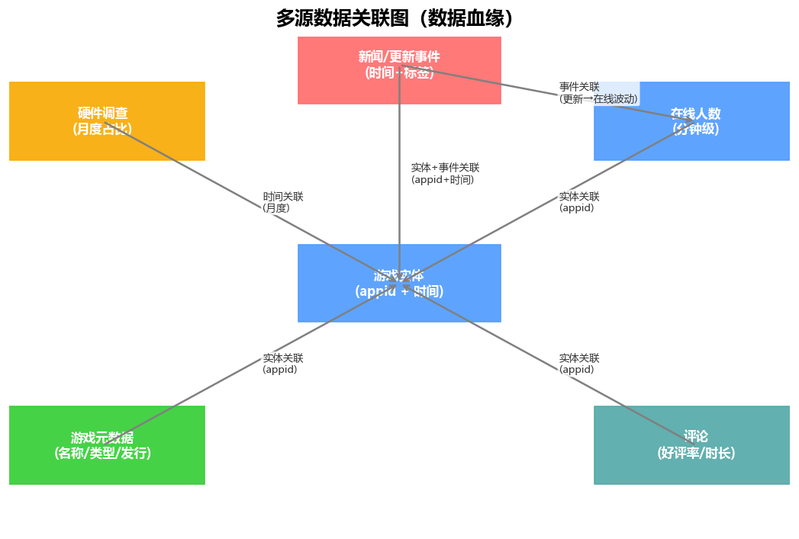
多源数据关联（实体 / 时间 / 事件）

Slide 6
Raw → Clean → Integrated 处理链
Raw：原始数据（含 123 行 player_count=0 异常）
Clean：剔除异常、备份原始（steam_online_raw.csv）
Integrated：以 appid 融合为「游戏维度」总表（8 行 × 19 列）

Slide 7
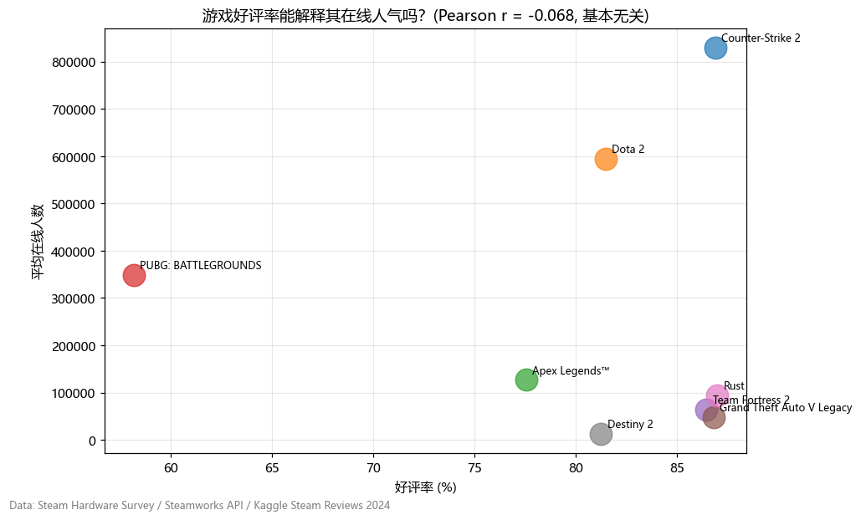
Q1 口碑 vs 在线人气：几乎无关 (r=-0.068)
PUBG 好评率最低(58.2%)但在线第三高——免费制/电竞 > 口碑

Slide 8
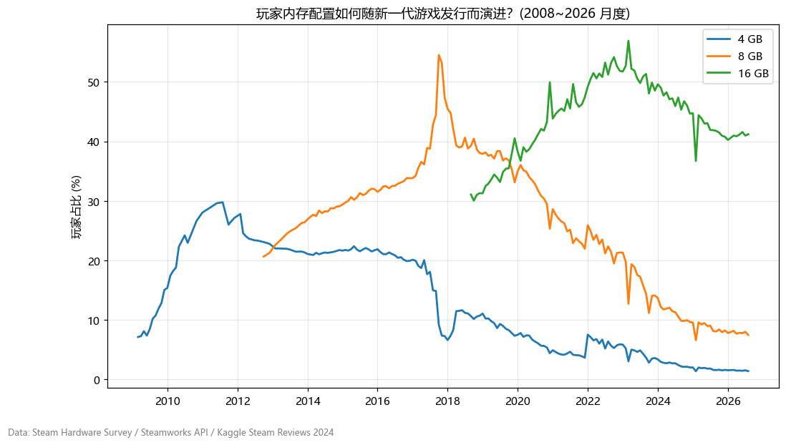
Q2 硬件配置协同演进（8GB→16GB, 2019-2020）
内存代际切换与 Destiny2/Apex 等新游戏发行时间吻合

Slide 9
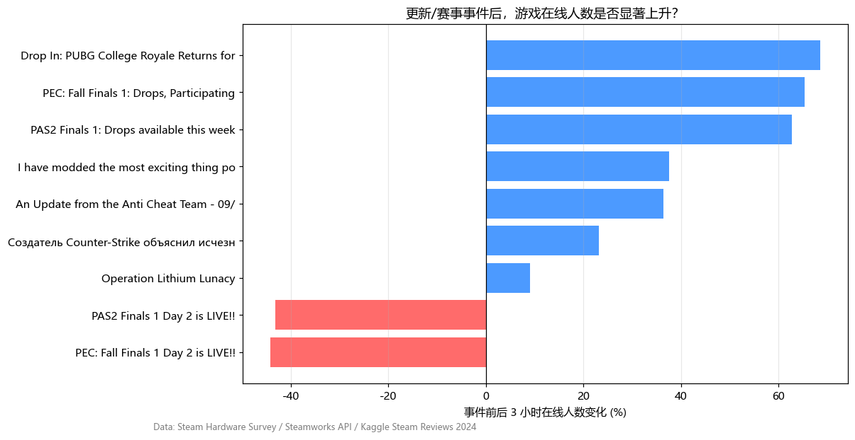
Q3 事件冲击：电竞/活动拉动 +60% 在线
注意剔除「日周期」混淆（凌晨下降≠事件负效应）

Slide 10
5 张核心可视化（问题式标题）
v1 不同游戏在线人数如何随时间波动？（总体特征）
v2 好评率能解释在线人气吗？（跨源关系）
v3 更新/赛事后在线是否显著上升？（跨源关系）
v4 硬件如何随游戏发行演进？（时间分析）
v5 全球上线高峰在哪些时段？（时间分析）

Slide 11
AI 使用与反思
工具：Cline（Claude），全程参与采集/清洗/融合/分析/可视化
核验：代码本地运行验证、数据交叉核对、结论人工判断
纠正：下载内存崩溃→改 curl；文件大小误读→底层接口复核；凌晨负效应→识别为日周期混淆

Slide 12
结论与局限
结论：①口碑≠人气 ②硬件与游戏协同演进 ③事件显著拉动在线
局限：核心样本仅 8 游戏；在线为行为数据规模受限；评论占规模主导
感谢提问！

